Slide 1
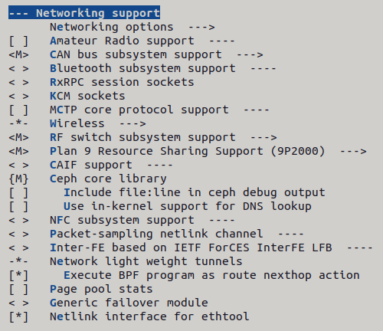
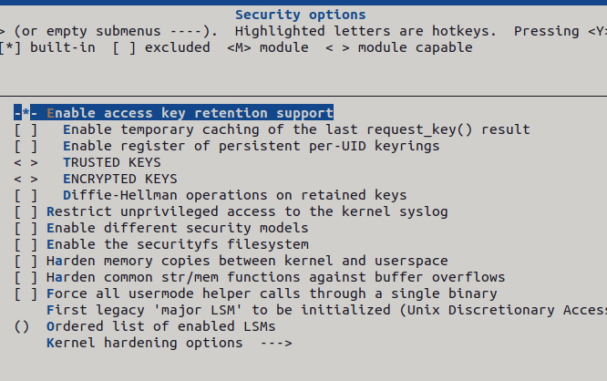

修改.config
關閉功能
Notes:
enable different security models 讓您選擇不同的安全模型或安全策略
- enable the securityfs filesystem 提供一個用於核心安全性資訊和配置的虛擬檔案系統

Slide 2
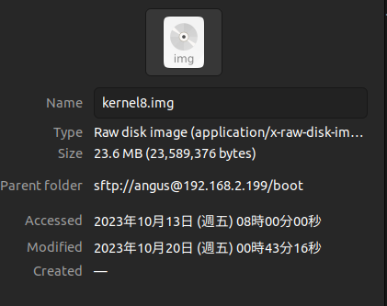
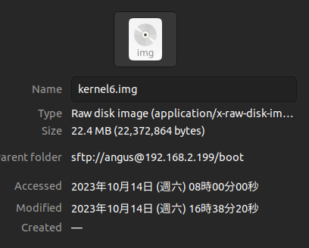
比較Image大小
修改前
修改後

Slide 3

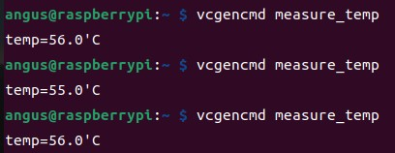
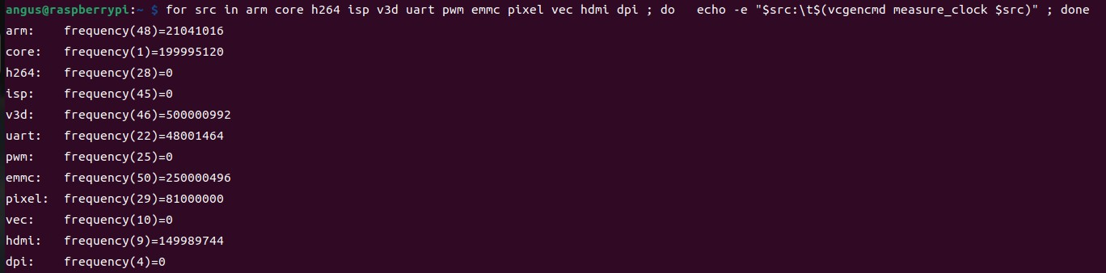
原先kernel8.img中
開機時間
不同硬體的頻率
Raspberry Pi 溫度
CPU最高頻率

Slide 4
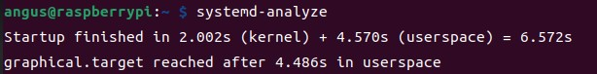
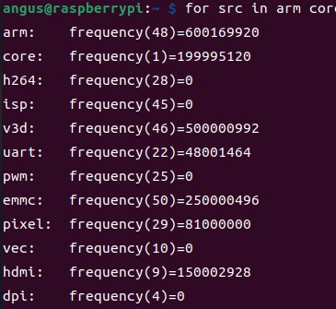
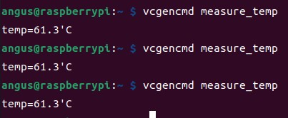
新編譯kernel6.img並設置超頻
開機時間
在config.txt中加入
arm_freq=2200
不同硬體的頻率
Raspberry Pi 溫度
CPU最高頻率

Slide 5
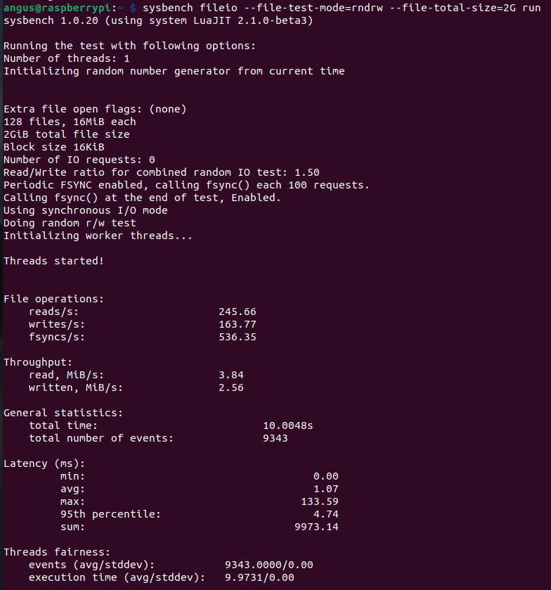
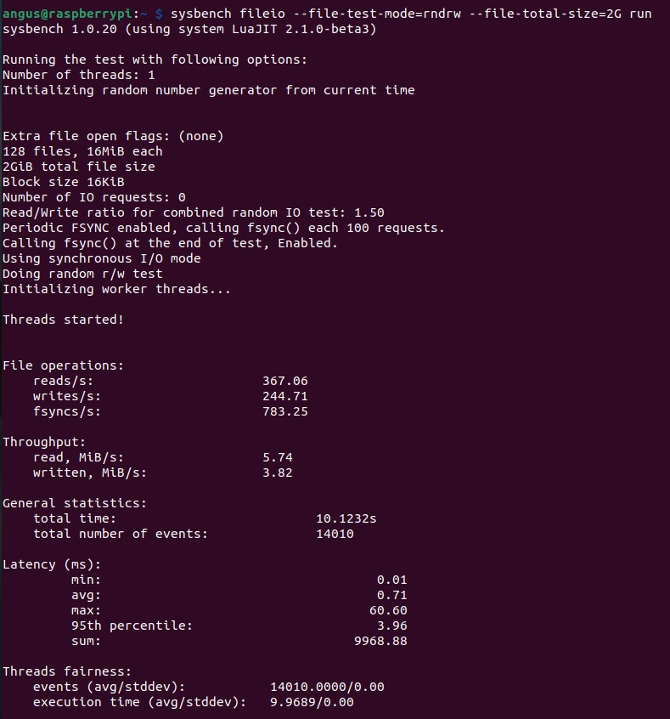
讀寫文件速度比較
修改前
修改後
Notes:
文件操作：
讀取速度（reads/s）：245.66 次每秒寫入速度（writes/s）：163.77 次每秒同步刷新速度（fsyncs/s）：536.35 次
每秒吞吐量：讀取吞吐量（read, MiB/s）：3.84 MiB每秒寫入吞吐量（written, MiB/s）：2.56 MiB每秒

